Slide 1
PROFILAXIS PREEXPOSICIÓN
AL VIH
ÍNDICE
Infección del VIH en el mundo.
Infección del VIH en España y Región de Murcia.
Profilaxis postexposición
La PrEP
  ¿Qué es?
  Indicaciones
  Manejo clínico de la PrEP
Breve apunte sobre ITS

Slide 2
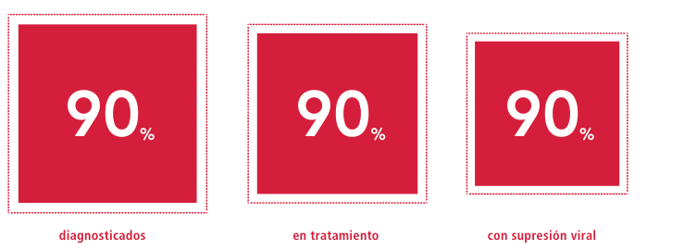
LA INFECCIÓN DE VIH EN EL MUNDO
Estadísticas mundiales sobre el VIH
38,4 millones [33,9 millones–43,8 millones] de personas vivían con el VIH en todo el mundo en 2021.
1,5 millones [1,1 millones–2,0 millones] de personas contrajeron la infección por el VIH en 2021.
650.000 [510.000–860.000] personas murieron de enfermedades relacionadas con el sida en 2021.
28,7 millones de personas tenían acceso a la terapia antirretroviral en 2021.
84,2 millones [64,0 millones–113,0 millones] de personas han contraído la infección por el VIH desde el comienzo de la epidemia.
40,1 millones [33,6 millones–48,6 millones] de personas han muerto de enfermedades relacionadas con el sida desde el comienzo de la epidemia.
Notes:
Europa del Este y Asia central, Medio Oriente y África del Norte y América Latina
han experimentado aumentos en las infecciones anuales por el VIH durante la última década (Figura 0.1). En Asia y el Pacífico, la región más poblada del mundo, los datos de ONUSIDA muestran ahora que las nuevas infecciones por VIH están aumentando donde habían estado disminuyendo en los últimos 10 años
Hay puntos positivos, entre ellos una fuerte disminución de las infecciones anuales por VIH en el Caribe y África occidental y central, este último impulsado en gran medida por las mejoras en Nigeria.
Estas disminuciones en las infecciones representan un progreso acelerado. Sin embargo, en cifras mundiales, este avance se ve afectado por la falta de progreso en otras regiones: las infecciones por VIH han aumentado desde el 2015 en 38 países del mundo
Cada día, 4000 personas, entre ellas 1100 jóvenes (de 15 a 24 años), se infectan con el VIH.
ONUSIDA es un programa coordinado por las Naciones Unidas que tiene como objetivo principal la lucha y la erradicación del VIH. El 18 de noviembre de 2014, dicha organización estableció para 2020 el objetivo 90-90-90, que significa que:
el 90% de las personas que tienen VIH sean conocedoras de su estado serológico.
El 90% de las personas diagnosticadas con el VIH reciban la terapia antirretroviral continuada.
El 90% de las personas que reciben la terapia antirretroviral tengan a su vez supresión viral.
En 2020, el 84% [67–>98%] de personas que vivían con el VIH conocían su estado. ♣ Entre las personas que conocían su estado, el 87% [67>tenían acceso al 4 tratamiento. ♣ Y, entre las personas que tenían acceso al tratamiento, el 90% [71–>98%] habían logrado la supresión viral. ♣ De toda la gente que vive con el VIH, el 84% [67–>98%] conocían su estado, el 73% [56–88%] tenían acceso al tratamiento y el 66% [53–79%] tenían una carga viral indetectable, en 2020.
Ahora se ha fijado para 2030 el objetivo de 95-95-95:
es decir que el 95% de la spersonas que tiene. vih sean conocedoras de su estado serológico
El 9

Slide 3
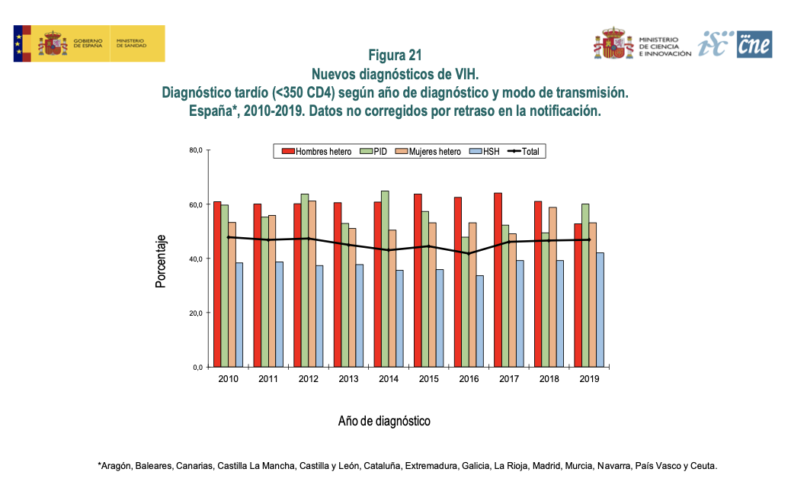
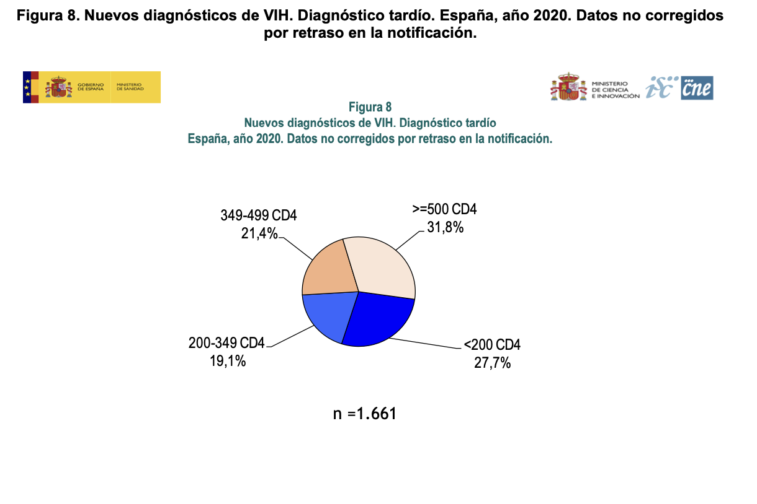
LA INFECCIÓN DE VIH EN ESPAÑA
Los hombres suponen el 84,3% de los nuevos diagnósticos de VIH y las tasas correspondientes para hombres y mujeres fueron 7 y 1,3/100.000 respectivamente.
La infección por VIH es una infección que se transmite mayoritariamente por vía sexual. Por ello, sin descuidar otras formas de transmisión, es necesario implantar y reforzar actuaciones eficaces para prevenir la transmisión por esta vía, adecuándolas a las circunstancias.
Las relaciones sexuales no protegidas entre hombres ocupan el primer lugar en cuanto al mecanismo probable de infección en el conjunto global de datos. También son mayoría entre las personas nacidas en España y entre los varones, sean españoles o extranjeros. Por ello, el colectivo de HSH es prioritario para los programas de prevención
En España la prueba del VIH es gratuita y confidencial para todos. Sin embargo, el 46,8% de las personas diagnosticadas de infección en 2020 presentaba diagnóstico tardío. Es esencial que la población y los profesionales sanitarios sean conscientes de que cualquier persona que realice prácticas de riesgo es vulnerable al VIH, y de que es importante diagnosticar la infección lo antes posi
Notes:
La transmisión en hombres que tienen sexo con hombres (HSH) fue la más frecuente, 55,2%, seguida de la transmisión heterosexual, que supuso un 27,5%, y la ocurrida en personas que se inyectan drogas (PID), que sumó un 2,4%
Por tanto, el 82,7% de los nuevos diagnósticos de VIH en 2020 fueron de transmisión sexual.
En el año 2020, el 33,9% de los nuevos diagnósticos de infección por el VIH se realizó en personas originarias de otros países. Tras los españoles, el origen más frecuente fue el latinoamericano
UNA DE LAS COSAS MAS IMPORTANTES ES QUE El 46,8% de las personas diagnosticadas de infección en 2020 presentaba diagnóstico tardío, entendiéndose diagnostico tardío como la presencia de una cifra de CD4 inferior a 350 células/μl en la primera determinación tras el diagnóstico de la infección por VIH. ESTIO ES MUY IMPORTANTE PORQUE CUANTO MAS TARDE SE DIAGNOSTIQUE MAS TIEMPO PUEDE ESTAR PROPAGANDOSE LA ENFEREMEDAD.

Slide 4
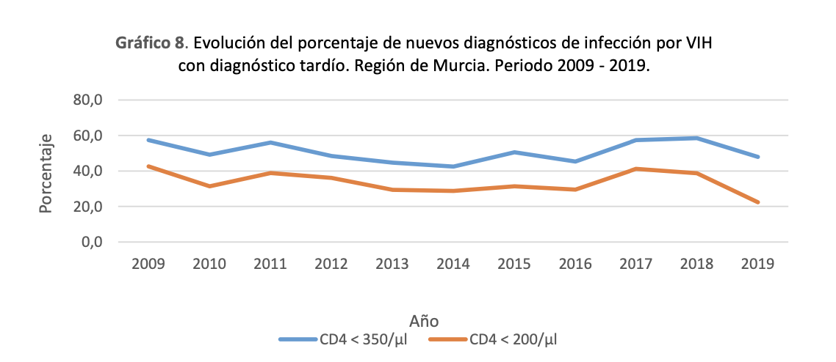
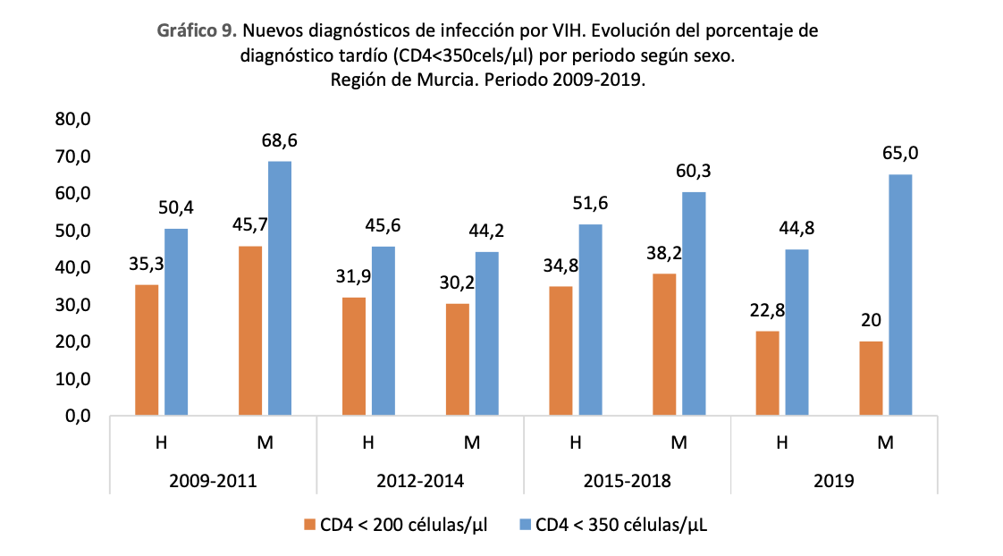
INFECCIÓN DE VIH EN REGIÓN DE MURCIA
En la Región de Murcia entre 2009 y 2019 en torno al 50% de los nuevos diagnósticos fueron tardíos.
Notes:
EN la primera grafica podemos ver como los casos de enfermedad avanzada que son los que tendrían MENOS DE 200CD4 han ido disminuyendo pero los casos de DIAGNOSTICO TARDIO SE MANTIENEN BASTANTE .
EN LA SEGUNDA GRAFICA LO QUE PODEMOS VER ES COMO LAS MUJERES SON LAS MAS AFECTADAS POR EL DIAGNOSTICO DE LA ENEFERMEDAD TARDIA. ESTO ES BASICAMENTE PORQUE HAY MUCHAS PAREJAS( EN ESPECIAL HOMBRES) QUE SON BISEXUALES Y QUE TIENEN UNA DOBLE VIDA Y QUE POR TANTO ACABAN CONTAGIANDO A SU MUJER, QUIEN NO SABE DE LA INFECCION Y POR TANTO NO SE TRATA Y EVOLUCIONA MAS TARDE.

Slide 5
PROFILAXIS POSTEXPOSICIÓN
La profilaxis postexposición significa tomar medicamentos contra el VIH dentro de las 72 horas posteriores a una posible exposición al VIH para prevenir la adquisición de la infección por VIH.
Se podría recetar a personas que son VIH negativas o que desconocen su estado del VIH, y quienes en las ultimas 72 horas:
  Podrían haber estado expuestas al VIH durante las relaciones sexuales
  Compartieron agujas u otros dispositivos para inyectarse drogas
  Fueron agredidas sexualmente
  Podrían haber estado expuesto al VIH en el trabajo
Pauta de elección:
TENOFOVIR/FTC + RALTEGRAVIR
4 semanas
Pauta alternativa:
TENOFOVIR/FTC + DOLUTEGRAVIR
4 semanas
Notes:
EN la primera grfica podemos ver como los casos de enfermedad avanzada que son los que tendrían MENOS DE 200CD4 han ido disminuyendo pero los casos de DIAGNOSTICO TARDIO SE MANTIENEN BASTANTE .
EN LA SEGUNDA GRAFICA LO QUE PODEMOS VER ES COMO LAS MUJERES SON LAS MAS AFECTADAS POR EL DIAGNOSTICO DE LA ENEFERMEDAD TARDIA. ESTO ES BASICAMENTE PORQUE HAY MUCHAS PAREJAS( EN ESPECIAL HOMBRES) QUE SON BISEXUALES Y QUE TIENEN UNA DOBLE VIDA Y QUE POR TANTO ACABAN CONTAGIANDO A SU MUJER, QUIEN NO SABE DE LA INFECCION Y POR TANTO NO SE TRATA Y EVOLUCIONA MAS TARDE.

Slide 6
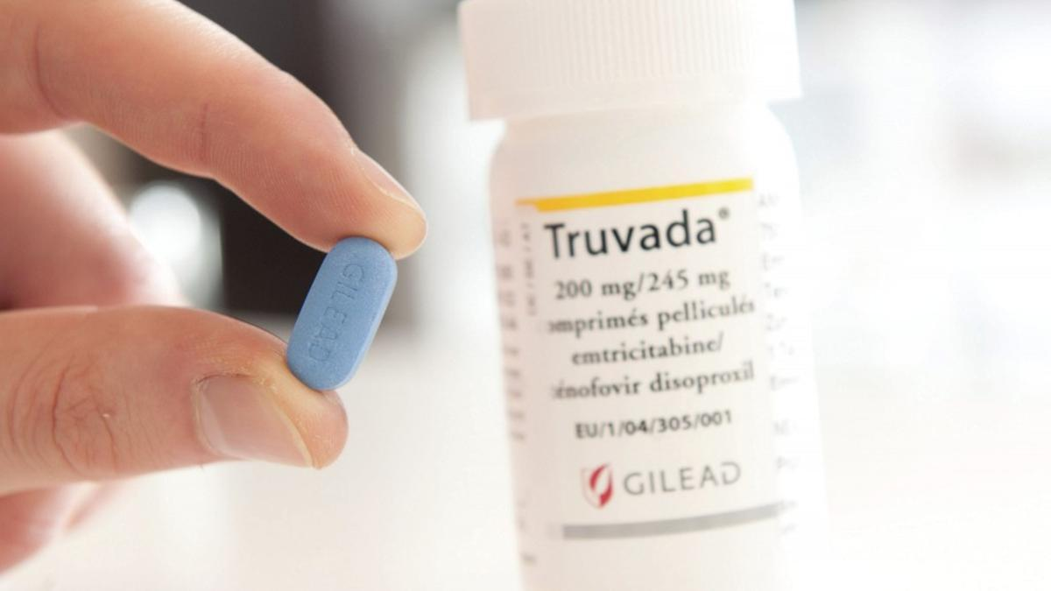
QUE ES LA PREP
La profilaxis preexposición (PrEP) es una intervención biomédica dirigida a prevenir la transmisión del VIH en personas seronegativas para el VIH con alto riesgo de contraer la infección. La combinación autorizada se basa en Tenofovir disoproxil fumarato (TDF) + Emtricitabina →TRUVADA 1c al día.
Debe acompañarse, por tanto, de recomendaciones e intervenciones adicionales enfocadas en la educación para la reducción del riesgo.
Países en vias de desarrollo→ Cabotegravir acción prolongada IM (2 meses)
En mayo de 2022, todas las CCAA habían implantado la PrEP en sus territorios. El número estimado de usuarios que estaban tomando PrEP a esa fecha es de 13.652 personas según la notificación agregada de las CCAA.
Notes:
El 30 de septiembre de 2019 se incluyó esta nueva indicación en la cartera básica de servicios del SNS en combinación a dosis fija considerándose una herramienta preventiva más, dentro de un paquete de medidas destinadas a prevenir la infección por el VIH y otras ITS
La mayoría de los estudios han mostrado una gran variabilidad en cuanto a su eficacia, cercana al 86%. Estos resultados van íntimamente ligados al nivel de adherencia al trata-miento. En nuestro contexto, con una epidemia concentrada en HSH, la PrEP es más coste-efectiva en HSH de alto riesgo y no debería ser una intervención aislada sino usada en combinación con otras intervenciones. ES DECIR LA prep NO ES PAGARLE A LOS HOMOSEXUALES LAS RELACIONES DE RIESGO, Sino que es UNA ESTRATEGIA PARA CAPTAR A POBLACION CON UN MAYOR RIESGO, en concreto en España se pretende captar a hombre que tienen sexo con otros hombres
En países con menos recursos como Sudafrica y Brasil se ha liberado la patente del Cabotegravir, un fármaco que se administra via IM y que tiene una duración de 2 meses. Permitiria mejor adherencia.

Slide 7
INDICACIONES
Usuarios con el VIH negativo, con edad igual o mayor de 16 años y que cumplan los siguientes criterios:
-Hombres que tienen Sexo con Hombres (HSH) y personas transexuales y que presenten al menos dos de los siguientes criterios:
Más de 10 parejas sexuales diferentes en el último año.
Practica de sexo anal sin protección en el último año.
Uso de drogas relacionado con el mantenimiento de relaciones sexuales sin
protección en el último año.
Administración de profilaxis post-exposición en varias ocasiones en el
último año.
Al menos una ITS bacteriana en el último año.
-Mujeres en situación de prostitución que refieran un uso no habitual del preservativo

Slide 8
INDICACIONES
Se han añadido recientemente:
-Mujeres y hombres cisexuales, y usuarios de drogas inyectadas con prácticas de inyección no seguras, que refieran un uso no habitual del preservativo y que presenten al menos dos de los siguientes criterios:
Más de 10 parejas sexuales diferentes en el último año.
Practica de sexo anal sin protección en el último año.
Uso de drogas relacionado con el mantenimiento de relaciones sexuales sin
protección en el último año.
Administración de profilaxis post-exposición en varias ocasiones en el último año.
Al menos una ITS bacteriana en el último año.

Slide 9
MANEJO CLINICO DE LA PREP
Es fundamental el control y seguimiento de la población usuaria de PrEP, ya que su uso incorrecto, puede conducir no solo a infección por el VIH, sino también a desarrollar resistencia a los antivirales o complicaciones clínicas no deseadas.
Deberá fomentarse siempre la utilización de métodos barrera, ya que la PrEP no previene otras ITS.
EVALUACIÓN INICIAL
Antes de iniciar la PrEP se deben realizar las siguientes pruebas:
A) TEST DEL VIH
B) CRIBADO DE ITS
C) SEROLOGÍA DE HEPATITIS
VHA: se recomienda determinación del estado serológico y vacunación en caso de no tener anticuerpos protectores.
VHB: si no hay evidencia de infección o inmunidad, se recomienda vacunación frente al VHB de acuerdo a las pautas recomendadas .
VHC: la detección de la hepatitis C debe realizarse al inicio del programa
Notes:
Solo pueden dispensarse en servicios de farmacia hospitalaria o en centros asistenciales autorizados por las Comunidades Autónomas (CCAA)
Debe ser prescrita por un médico especialista, con experiencia en VIH e ITS .
a)Se realizará serología del VIH con un test ELISA de cuarta generación y si existen síntomas o signos de primoinfección se realizarán las pruebas confirmatorias, además de una carga viral plasmática (CVP) del VIH. La PrEP no se debe iniciar hasta tres semanas después de descartar infección por el VIH.
b) Incluyendo sífilis, gonococia, linfogranuloma venéreo y Chlamydia trachomatis, en todas las personas, aunque estén asintomáticas. Si se detecta una ITS se debe descartar infección aguda por el VIH antes de iniciar la PrEP.

Slide 10
MANEJO CLÍNICO DE LA PREP
Otras valoraciones iniciales:
D) Creatinina y fósforo séricos, filtrado glomerular estimado
E) Test de embarazo en mujeres fértiles.
F) Vacunación frente al virus del papiloma humano (en caso de no vacunación previa)
G) Preguntar sobre uso de drogas y práctica de chemsex.
-Son necesarias 7 dosis/semana para conseguir una protección efectiva según la evidencia científica, por lo que durante este tiempo se recomienda el uso del preservativo.
-Después de iniciar la PrEP se debe realizar un seguimiento clínico y analítico.
Notes:
El TDF usado en la PrEP puede ser nefrotóxico y no se debe utilizar con FGe < 60 mL/min o si presencia de proteinuria clínicamente significativa.
En hombres y mujeres con pauta diaria se estima que son necesarias 7 dosis/semana para conseguir una protección efectiva.
Para finalizar el programa de PrEP se debe continuar con un comprimido/día durante 7 días desde la última exposición de riesgo.

Slide 11
MANEJO CLÍNICO DE LA PREP
Después de iniciar la PrEP:
4 SEMANAS
Descartar probable infección aguda por el VIH
Valoración de posibles efectos adversos, al inicio posible molestias gastrointestinales.
TRIMESTRALMENTE
Serología de VIH con ELISA
Cribado de ITS incluyendo, sífilis, gonococia, linfogranuloma venéreo y clamidia
ANUALMENTE
Cribado de infección por el VHC
Cribado de infección por el VHB en personas no vacunadas.
Creatinina y fósforo séricos, FGe.

Slide 12
MANEJO CLÍNICO DE LA PREP
Criterios de retirada de la medicación:
Por adquisición de la infección por el VIH.
Por interrupción de las prácticas de riesgo.
Por aparición de toxicidades graves renales, óseas, digestivas.
Por mala adherencia crónica pese a reiterados intentos para mejorarla
Por decisión del usuario.
Por abandono del seguimiento.

Slide 13
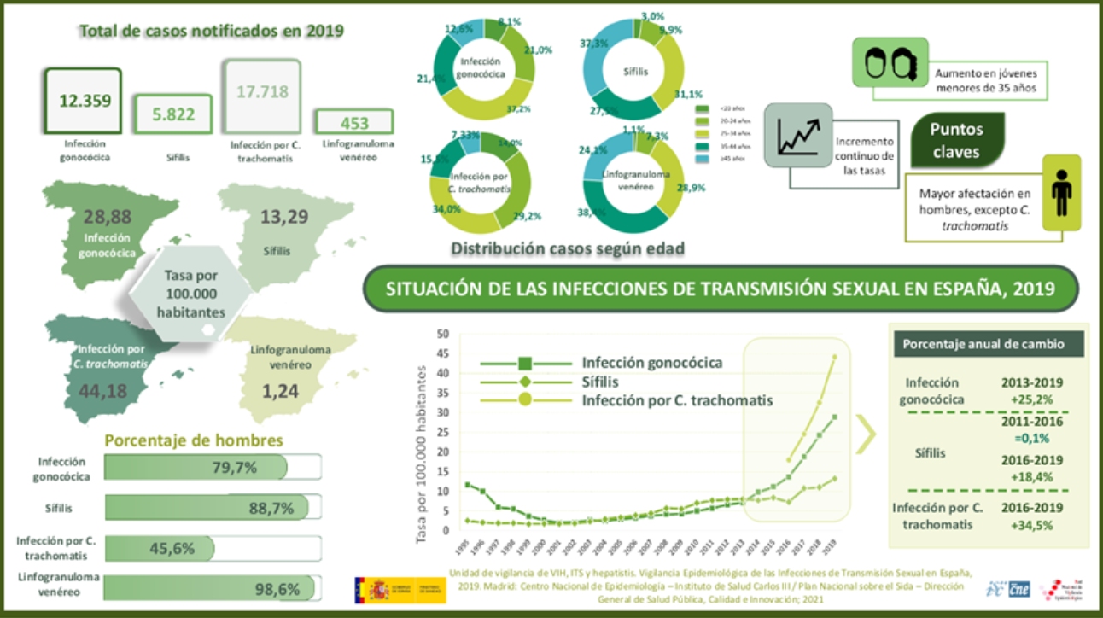
BREVE APUNTE SOBRE ITS EN ESPAÑA

Slide 14
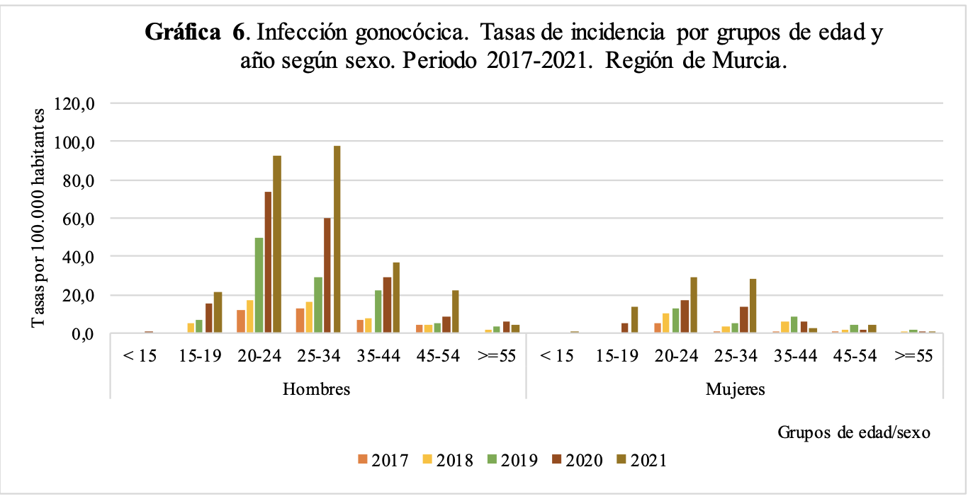
BREVE APUNTE SOBRE ITS EN REGION DE MURCIA
Tasas de incidencia de infección por Gonococo
Porcentaje de cambio anual (PAC ):
64,5% (IC%: 43,7; 88,4) en los hombres y de 49,8% (IC%: 10,9; 102,4) en las mujeres
MI Barranco Boada, E Gutiérrez Pérez, E Vicente Martínez, M Ballestta Ruiz, A Sánchez-Migallon Naranjo, MD Chirlaque López. Servicio de Epidemiología. Vigilancia epidemiológica de las Infecciones de transmisión sexual (ITS) en la Región de Murcia. Año 2021. Murcia: Consejería de Salud, 2021. Informes epidemiológicos 4/2022
Notes:
Las tasas de infección por gonococo son mas frecuentes en hombres entre los 20 y 35 años.

Slide 15
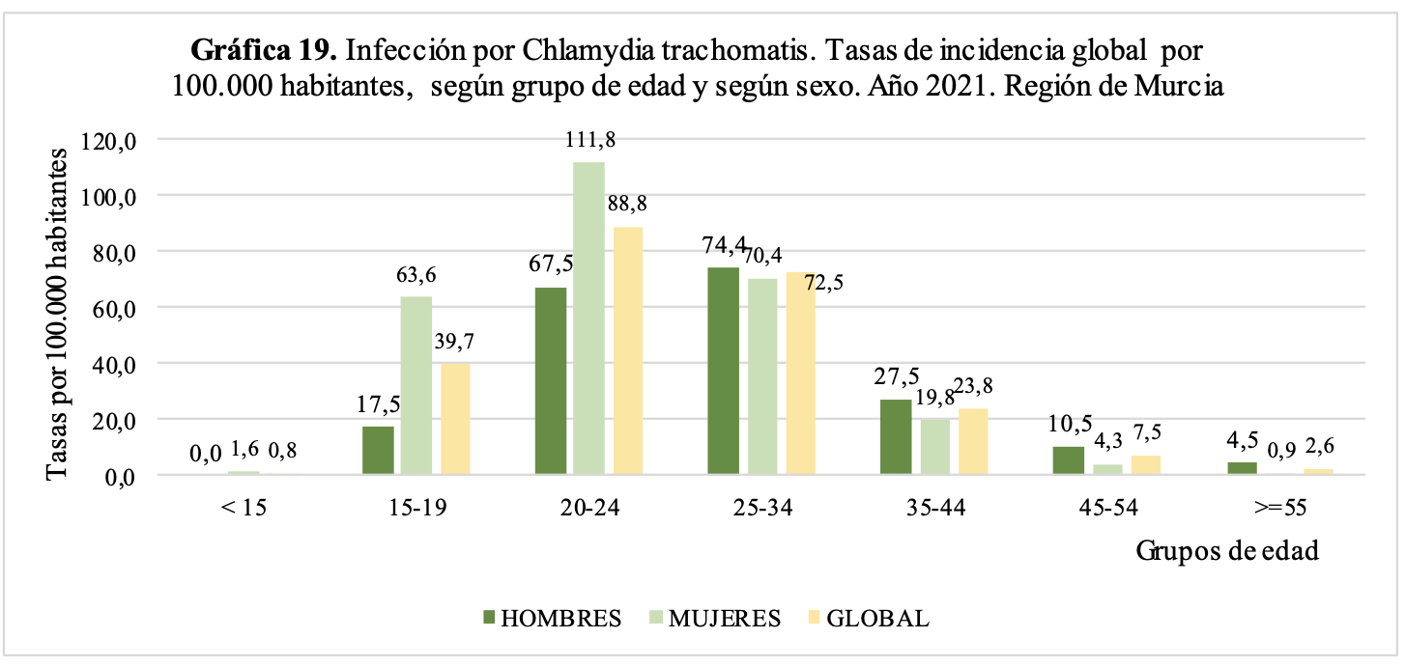
BREVE APUNTE SOBRE ITS EN REGION DE MURCIA
Tasas de incidencia de infección por Chlamydia trachomatis
MI Barranco Boada, E Gutiérrez Pérez, E Vicente Martínez, M Ballestta Ruiz, A Sánchez-Migallon Naranjo, MD Chirlaque López. Servicio de Epidemiología. Vigilancia epidemiológica de las Infecciones de transmisión sexual (ITS) en la Región de Murcia. Año 2021. Murcia: Consejería de Salud, 2021. Informes epidemiológicos 4/2022
Notes:
La infección por Chlamydia es mas frecuente en mujeres y las tasa de infección son mas frecuentes en mujeres entre los 20 y 35 años.

Slide 16
LAS ITS FACILITAN LA INFECCIÓN POR VIH
Generan una alteración en la barrera mucocutánea que abre las puertas al VIH.
ITS con ulceraciones ( herpes virus tipo 2, chancro)
Gonorrea rectal→ 2-17 veces incremento del riesgo
Chlamydia rectal→3.9 veces incremento del riesgo
Cualquier ITS→ 1.6 a 8.8 incremento del riesgo

Slide 17
CONCLUSIONES
El diagnóstico tardío no ha mejorado en los últimos 10 años.
Existen colectivos entre los que podemos encontrar conductas de riesgo para la adquisición del VIH y frente a los que las medidas tradicionales no son suficientes. La PrEP se ha demostrado eficaz en estos casos.
La PrEP es una estrategia biomédica, que va más allá del tratamiento farmacológico.

